Slide 1


DETECTING, TRACKING AND COUNTING VIETNAM TRAFFIC VEHICLE
Final Report: CS338 - Th.s Đỗ Văn Tiến
Nhóm N6:
Hoàng Minh Hiếu – 21520232
Phạm Thanh Lâm – 21520055
Đoàn Lê Tuấn Thành – 21521438
Trương Quang Nghĩa – 21522376

Slide 2

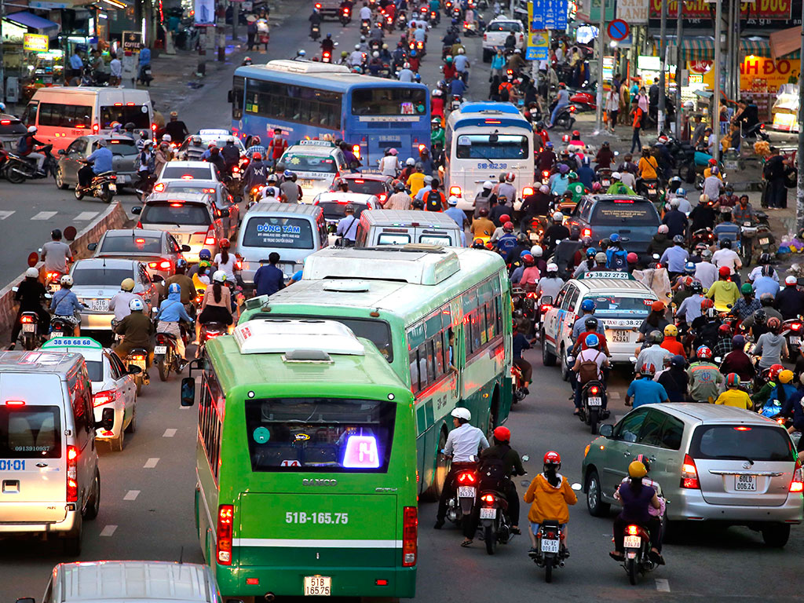
Giới thiệu về đề tài
Vấn đề:

Slide 3
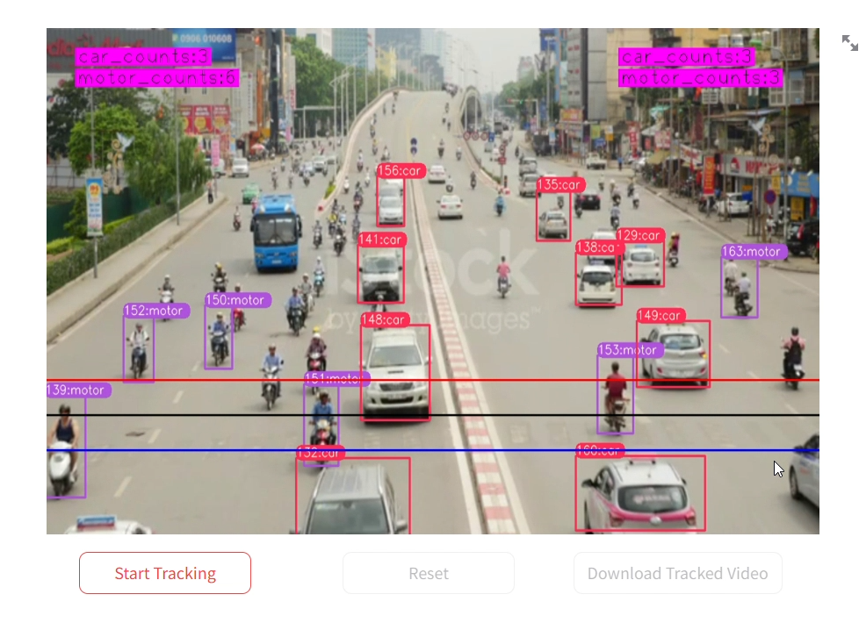
Giới thiệu về đề tài
Hướng giải quyết
Mục tiêu:
Phát triển một hệ thống thông minh để nhận diện, theo dõi và đếm số lượng phương tiện giao thông.
Giúp hỗ trợ quản lý, điều chỉnh đèn tín hiệu giao thông và đưa ra các biện pháp điều phối phù hợp để giảm ùn tắc.

Slide 4

Phân tích dữ liệu
Tổng quan Dữ liệu:
Số lượng ảnh: 2361.
Kích thước ảnh: 320x320 pixel.
Loại phương tiện | Nhãn
Car | 0
Motor | 1
Truck | 2
Bus | 3
Cấu trúc Dữ liệu:
Thư mục images và labels.
File nhãn: Chứa thông tin bounding box, normalized.
Phân chia Dữ liệu:
Train (70%): 1652 ảnh.
Validation (20%): 472 ảnh.
Test (10%): 237 ảnh.

Slide 5


Công nghệ và phương pháp sử dụng
Công nghệ chính:
DeepSort
Phương pháp:
YOLOv8: Sử dụng để phát hiện phương tiện trong thời gian thực.
DeepSORT: Theo dõi và đếm phương tiện qua các khung hình.
Streamlit: Tạo giao diện tương tác cho việc hiển thị kết quả.
Nền tảng huấn luyện: Google Colab và Google Drive để lưu trữ và huấn luyện mô hình.

Slide 6
Kết quả thực nghiệm
Kết quả mô hình YOLOv8n
Kết quả mô hình YOLOv8m
Class | Precision | Recall | mAP50 | mAP50-95
All | 0.862 | 0.869 | 0.911 | 0.603
0 (Car) | 0.883 | 0.899 | 0.936 | 0.654
1 (Motor) | 0.804 | 0.782 | 0.831 | 0.376
2 (Truck) | 0.891 | 0.909 | 0.95 | 0.699
3 (Bus) | 0.869 | 0.885 | 0.926 | 0.682
Class | Precision | Recall | mAP50 | mAP50-95
All | 0.898 | 0.884 | 0.933 | 0.66
0 (Car) | 0.911 | 0.912 | 0.948 | 0.704
1 (Motor) | 0.882 | 0.768 | 0.874 | 0.432
2 (Truck) | 0.895 | 0.944 | 0.96 | 0.751
3 (Bus) | 0.903 | 0.913 | 0.951 | 0.751
Nhận xét:
YOLOv8n: Thời gian chạy nhanh, độ chính xác tương đối.
YOLOv8m: Hiệu suất cao hơn nhưng yêu cầu tài nguyên tính toán lớn hơn.
Lựa chọn deploy: YOLOv8n vì hiệu suất tốt và tốc độ nhanh.

Slide 7
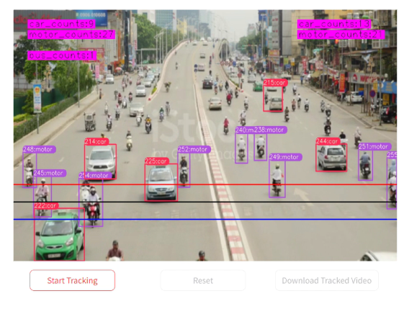
Triển khai hệ thống
Xây dựng website bằng Streamlit

Slide 8
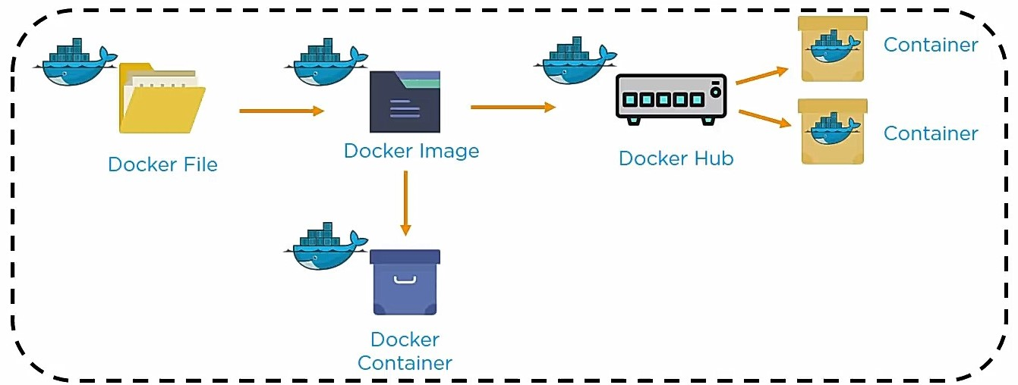
Triển khai hệ thống
Quy trình triển khai với Docker

Slide 9
Kết luận
Ưu điểm
Hạn chế
Nhận diện đa phương tiện: Phát hiện hiệu quả xe máy, ô tô, xe tải, xe buýt.
Theo dõi và đếm: Tracking và đếm phương tiện chính xác.
Trực quan hóa: Hiển thị kết quả rõ ràng trên website.
Dữ liệu hạn chế: Thiếu dữ liệu phong phú, đặc biệt là các lớp phương tiện khác.
Tracking chậm: DeepSORT làm chậm tốc độ thời gian thực.
Nhận diện sai: Một số lỗi nhận diện, dẫn đến kết quả không chính xác.
Website đơn giản: Giao diện website còn cơ bản.
Hướng phát triển ứng dụng trong tương lai
Mở rộng dữ liệu: Thu thập thêm dữ liệu và đa dạng hóa lớp phương tiện.
Tăng cường dữ liệu: Áp dụng kỹ thuật làm giàu dữ liệu để tăng khả năng nhận diện.
Cải tiến thuật toán: Tìm kiếm thuật toán mới để nâng cao hiệu suất.
Ứng dụng thực tiễn: Tích hợp vào hệ thống điều chỉnh đèn giao thông tự động

Slide 10
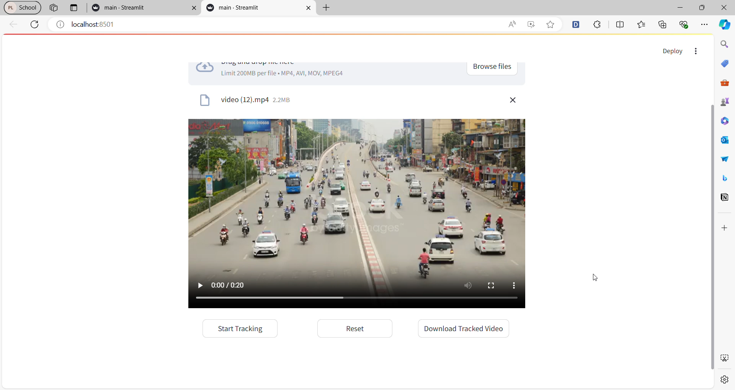
Video demo

Slide 11

Thanks!

